Slide 1
Task2 Sentiment Analysis

Slide 2
samples
某网才46.00说
这是一张英文翻唱的中文歌曲CD,都是我们耳熟能详的歌,相信每个70后80后的人都听过,听着这些歌学英语能达到意想不到的效果
...

Slide 3

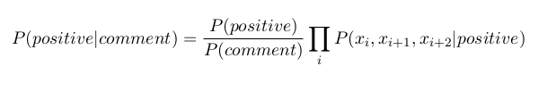
Bayesian

Slide 4

result
'适合', '很多', '场合', '聆听', '的', '平静', '之声'
'经典', '尽管', '有点', '老'
'卓越', '网是', '一个', '大家', '较', '信赖', '的', '网站'

Slide 5
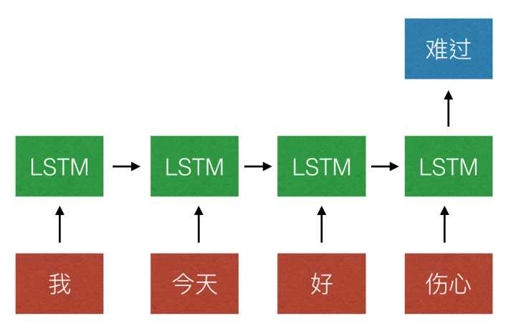
Recursive Neural Network

Slide 6
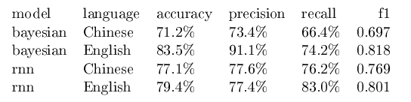
result

Slide 7
Improvement
Dataset
Bayesian
Rnn

Slide 8
Q&A

